Slide 1
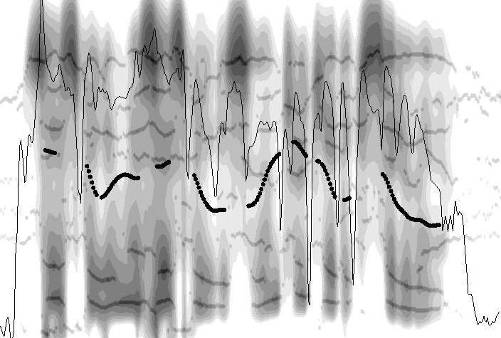
Türkçe Ses Dizgesinin İşleyişi - I
Dr. Öğr. Üyesi İpek Pınar Uzun

Slide 2
Okuma Listesi
Carr, P. (2008). A Glossary of Phonology. Edinburgh University Press.
Clark, J. (2007). An Introduction to Phonetics and Phonology. Üçüncü Baskı. Blackwell Yayınları.
Crystal, D. (1980). A Dictionary of Linguistics and Phonetics. Wiley Yayınları.
Ergenç, İ. (2002). Konuşma Dili ve Türkçenin Söyleyiş Sözlüğü. Multilingual Yayınları.
Gussenhoven, C. (2011). Understanding Phonology. 3. Baskı. Hodder Education.
Handbook of the International Phonetic Association: A Guide to the Use of the International Phonetic Alphabet. (1999). Cambridge Üniversitesi Yayınları.
Johnson, K. (2003). Acoustics & Auditory Phonetics. Blackwell Publishing. İkinci Baskı.
Katz, W.F. (2013). Phonetic for Dummies. John Wiley & Sons.
Kent, R.D. ve Read, C. (2002). Acoustic Analysis of Speech. Thomson Learning. İkinci Baskı.
Lacy, de P. (2007). The Cambridge Handbook of Phonology. Cambridge University Press.
Ladefoged, P. (2005). Vowels and Consonants. Blackwell Publishing. İkinci Baskı.
Ladefoged, P. (2006). A Course in Phonetics. Thomson/Wadsworth Yayınları. Beşinci Baskı.
Odden, D. (2005). Introducing Phonology. Cambridge University Press.
Özsoy, S., Erk-Emeksiz, Z., Turan, Ü.D. ve Uzun, L. (2011). Genel Dilbilim II. (Ed. Özsoy, S., Erk-Emeksiz, Z.). Anadolu Üniversitesi Yayını.
Reetz, H. ve Jongman, A. (2009). Phonetics: Transcription, Production, Acoustics and Perception. Blackwell Yayınları.
Seikel, J.A., King, D.W. ve Drumright, D.G. (2009). Anatomy & Physiology for Speech, Language and Hearing. 4. Baskı. Delmar Cangage Learning Yayınları.
Stevens, K. (2000). Acoustic Phonetics. The MIT Press. Birinci Baskı.
Zsiga, E.C. (2013). The Sounds of Language: An Introduction to Phonetics and Phonology. Wiley-Blackwell Yayınları.

Slide 3
/r/
* [r] ünsüzünün sesletiminde dilucu, dişetlerine değip kısa süreli bir kapanma oluşturur. Kapanma hemen sonra kaldırılır, nefesin bir kısmı geçer ve dil başlangıç noktasına çok çabuk geri döner. Aslında dilucu, dişeti bölgesinde titrer ve bu süreç, birkaç defa ard arda tekrarlanır.
SESLETİM
DAĞILIM
* Önseste /r/ ünsüzü çok vuruşlu, içseste [ɾ] tek vuruşludur. Sonseste ise [ɣ] ünsüz ötümsüzleşir. (‘rakı, diren, bir, yazar’ gibi).

Slide 4
/ş/ ve /j/
* [ş] ve [j] sesletiminde dilin ön ve orta kısmı öndamağa doğru yükselip daralma oluşturur. Dilin arka kısmı, öne doğru çekilip sarkar. Dilin kenarları üst azı dişlerine dayanır.
SESLETİM
* [ş] ünsüzü ön-, iç- ve sonseste bulunur. (‘şeker, eleştiri, güreş’ gibi).
* [j] ünsüzü, yabancı kökenli sözcüklerde bulunmaktadır. (‘jambon, hijyen, plaj’ gibi).
DAĞILIM

Slide 5
/h/
* Bu sesin çıkışında sesyarığı oldukça açıktır, ağız boşluğunun bu oluşuma katkısı azdır. Bu sırada, ses yarığının açık olması nedeniyle sestelleri solukla titreşime geçmez, soluk kuvvetle dışarıya çıkarken sestellerine sürtünür.
* Türkçede [h] ünsüzü zayıftır. Ölçünlü Türkçede söyleyişte çoğu zaman yitirilmektedir. Örneğin, “hane” ile oluşmuş bileşik sözcüklerde [h] yitirilerek kalan ünlü/ünlüler uzar: dershane >dersane [deɾsα:nε].
SESLETİM
DAĞILIM
* Ön-, iç- ve sonseste bulunan bu ünsüz, genellikle yabancı kökenli sözcüklerde kullanılır. (‘horoz, ıhlamur, daha, kahve, iştah’ gibi).

Slide 6
/y/
* [j] sesinin çıkışı yeri açısından [i] ünlüsünün bulunduğu yerde çıkar, ancak çıkış biçimi ünsüze benzediği için ‘yarı ünlü’ olarak tanımlanır. Bu yarı ünlünün sesletimi sırasında dil-ucu alt kesici dişlere dayanır; dil öne doğru uzanır. Nefes tam bir engellemeye rastlamaz ve sürekli olarak dil sırtı ile öndamak arasındaki dar bir kanaldan geçer.
SESLETİM
DAĞILIM
* Bu yarı ünlü önseste, içseste ve sonseste bulunur.
(‘yenilgi, kuyu, kuzey’ gibi).

Slide 7
/c/ ve /ç/
* /c/ sesi /d/ ve /j/ ünsüzlerinin birlikte sesletilmesiyle, /ç/ sesi ise /t/ ve /ş/ ünsüzlerinin birlikte sesletilmesiyle oluşan ‘afrike sesler’dir. Bu seslerin sesletimi sırasında, dilin ön ve orta kısmı öndamağa dayanıp tam bir kapanma oluşturur. Patlamadan sonra kapanma yavaşça azalır ve aynı yerde soluğun çıkacağı bir daralma oluşur.
SESLETİM
* [ç] ünsüzü ön-, iç- ve sonseste bulunur. (çarşı, kepçe, ağaç gibi).
* [c] ünsüzü Türkçede sonseste bulunmaz; ancak ön- ve içseste bulunabilir. (cetvel, gece, ocak gibi).
DAĞILIM

Slide 8
Ergenç (1995), Türkçede Ünlü ve Ünsüzlerin Üç Boyutluluğu
ÜNLÜLER
Çene Açısının Durumu |  |  |  | Dudakların Biçimi |  |  |  |  |  | Dilin Devinimi
Geniş | Dar |  |  | Düz |  |  | Yuvarlak |  |  | Arkadil | Öndil
/a/,/e/,/o/,/ö/ | /ı/,/i/,/u/,/ü/ |  |  | /ı/,/i/,/a/,/e/ |  |  | /o/,/ö/,/u/,/ü/ |  |  | /ı/,/a/,/o/,/u/ | /i/,/e/,/ö/,/ü/
 |  |  |  |  |  |  |  |  |  |  | Yuvarlak |  | Düz
 |  |  |  |  |  |  |  |  |  |  | /o/, /ü/ |  | /e/, /i/
ÜNSÜZLER
Çıkış Biçimleri
Patlamalı |  |  | Geniz |  | Çarpmalı |  |  | Yan Daralma |  | Sürtünücü
/b/,/d/,/g/,/p/,/t/,/k/ |  |  | /m/,/n/ |  | /r/ |  |  | /l/ |  | /c/,/ç/,/f/,/h/,/s/,/ş/,/v/,/y/,/z/
Çıkış yerleri
Çift-dudak |  | Dudak-diş |  | Dilucu-dişardı |  | Dilucu-dişeti |  |  | Dil-öndamak | Dilucu-öndamak |  | Dil-artdamak |  | Gırtlak
/b/,/p/,/m/ |  | /f/,/v/ |  | /d/,/t/ |  | /n/,/r/, /s/,/z/ |  |  | /c/,/ç/,/j/,/ş/,/y/ | /l/ |  | /k/,/g/ |  | /h/
Ses tellerinin titreşimi
Ötümlü |  |  |  |  |  |  |  |  | Ötümsüz
/b/,/c/,/d/,/g/,/j/,/l/,/m/,/n/,/r/,/v/,/y/,/z/ |  |  |  |  |  |  |  |  | /ç/,/f/,/h/,/k/,/p/,/s/,/ş/,/t/

